Slide 1
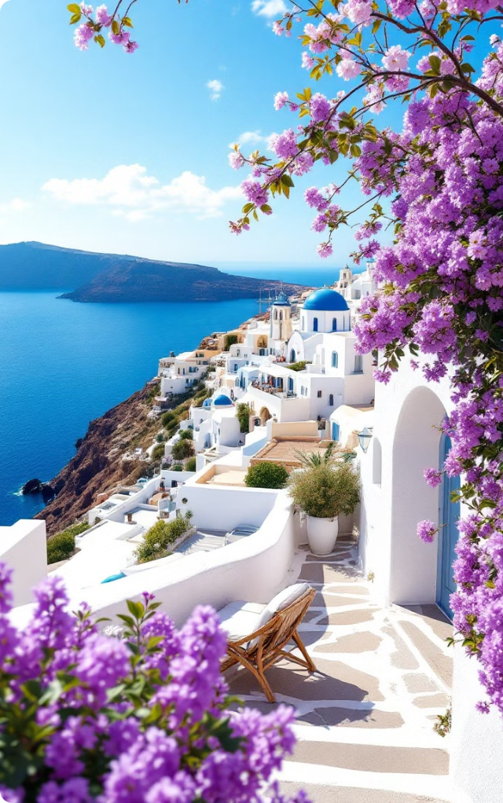




Ταξιδεύοντας στην Ελλάδα
Καλώς ήρθατε στην Ελλάδα, μια χώρα γεμάτη με ιστορία, ομορφιά και φιλοξενία.
Jim Kiriakopoulos

Slide 2
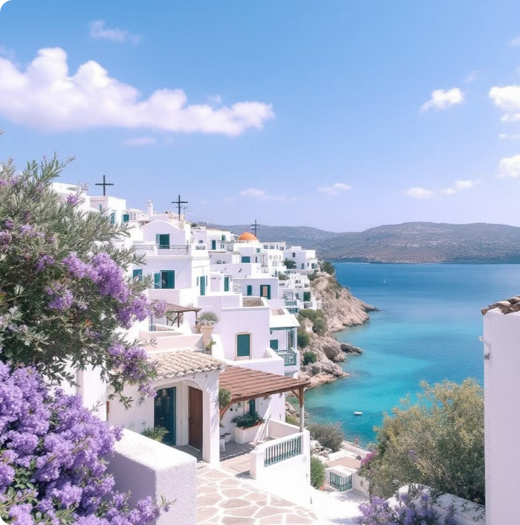
Φυσική Ομορφιά
Σαντορίνη
Μύκονος
Ηφαιστειακό νησί με λευκά σπίτια και μπλε σκεπές.
Κοσμοπολίτικο νησί με πολυτελείς παραλίες.
Κρήτη
Μεγαλύτερο νησί με ποικίλα τοπία.

Slide 3
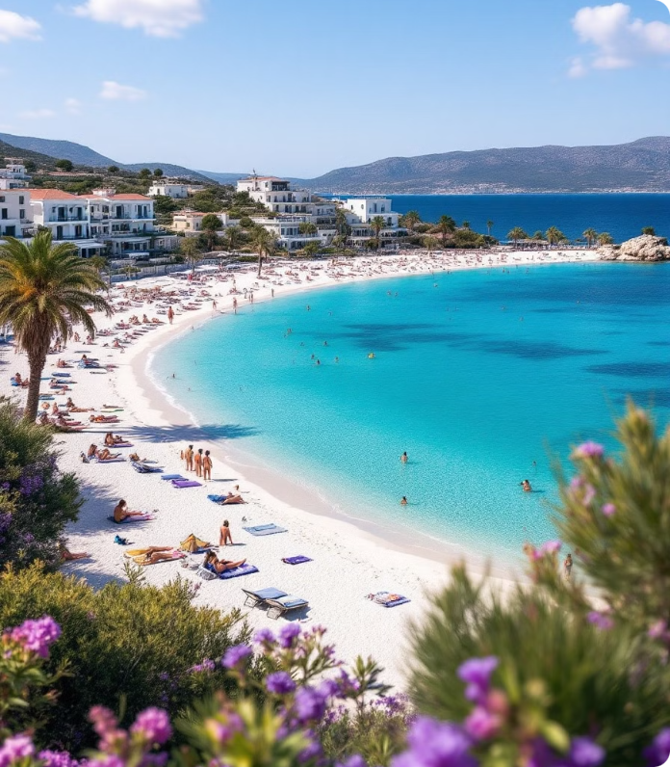



Παραλίες
Χαλάρωση
Κολύμπι
Απολαύστε τις παραλίες.
Δροσερά νερά.
Ηλιοθεραπεία
Απολαύστε τον ήλιο.

Slide 4
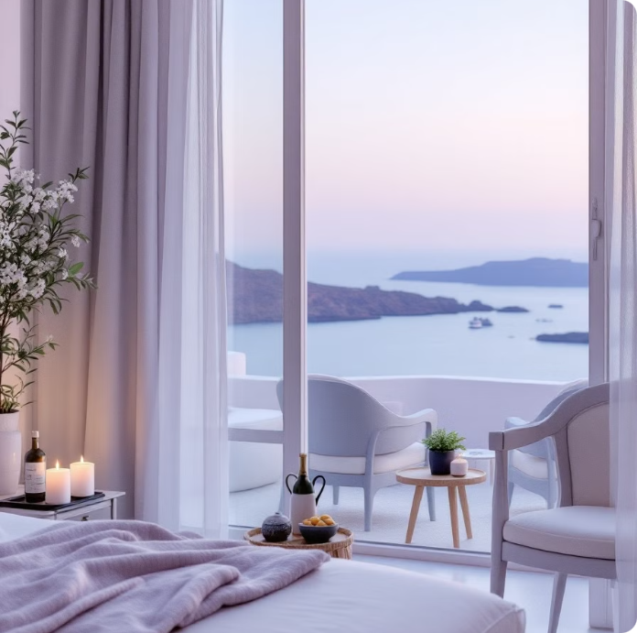


Διαμονή
Ξενοδοχεία
Πολυτελή και οικονομικά.
Ξενώνες
Παραδοσιακά καταλύματα.

Slide 5
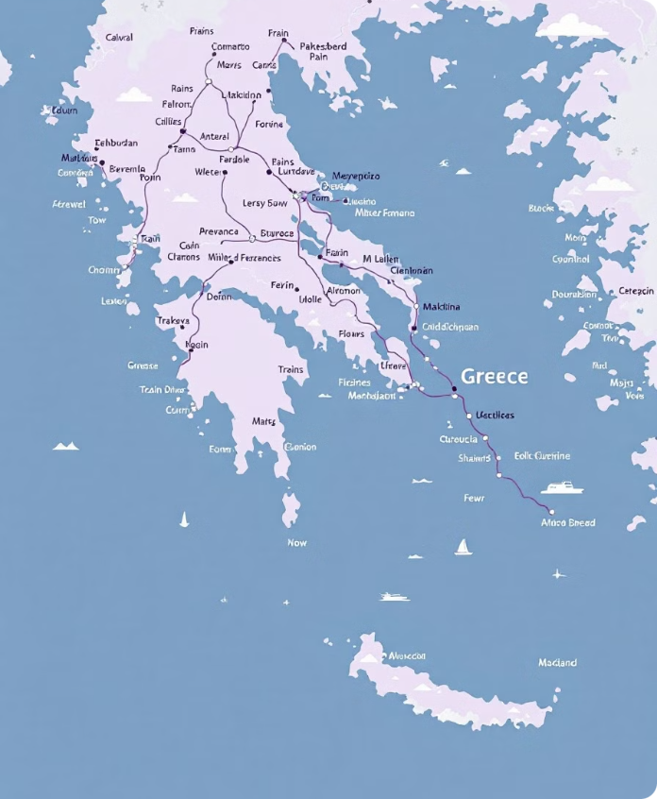
Μετακίνηση
1
Λεωφορεία
Δίκτυο δημόσιων συγκοινωνιών.
2
Τρένα
Συνδέσεις μεταξύ πόλεων.
3
Πλοία
Συνδέσεις μεταξύ νησιών.

Slide 6
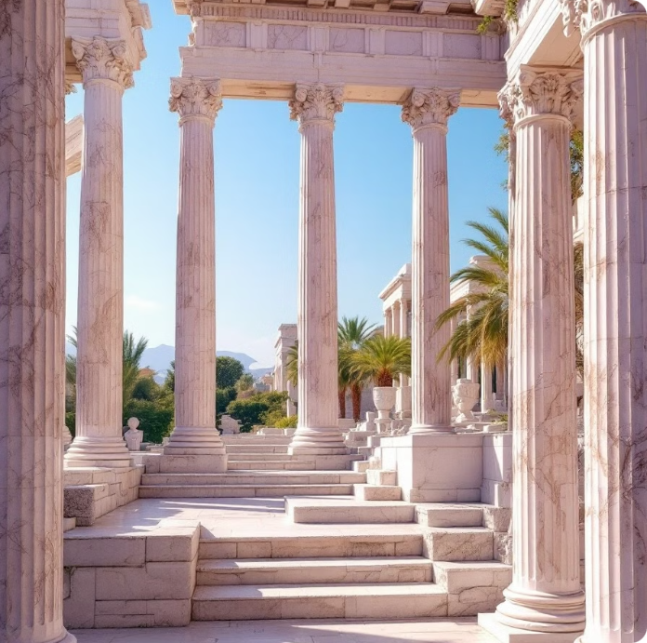
Ιστορία και Πολιτισμός
1
Ακρόπολη
2
Δελφοί
Εμβληματικό σύμβολο της Αθήνας.
Αρχαίος χώρος, ο ομφαλός της γης.
3
Μετέωρα
Μοναστήρια χτισμένα σε βράχους.

Slide 7
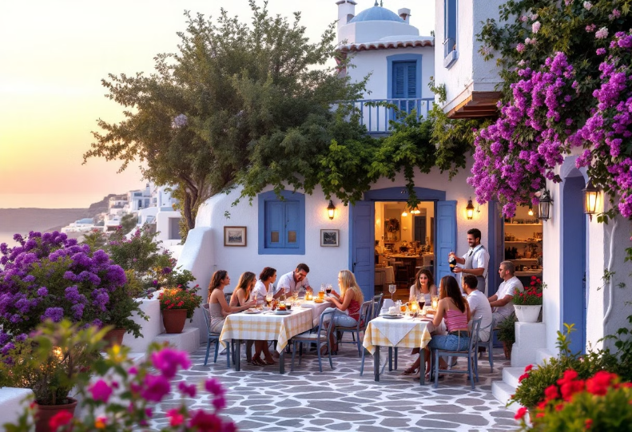
Γευστική Περιπέτεια
Ταβέρνες
Δοκιμάστε παραδοσιακά ελληνικά γεύματα.
Γεύσεις
Απολαύστε την μεσογειακή κουζίνα.

Slide 8
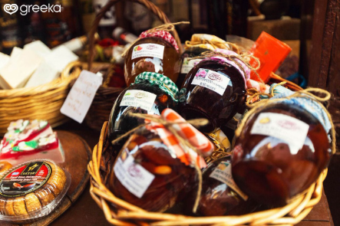
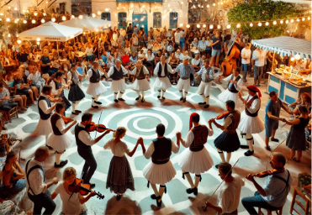
Ανακαλύψτε την Παραδοσιακή Κληρονομιά της Ελλάδας
1
Παραδοσιακά Προϊόντα
2
Παραδοσιακή Μουσική
Εξερευνήστε τα αυθεντικά ελληνικά προϊόντα, από ελαιόλαδο και κρασί μέχρι κεραμικά και υφάσματα.
Βυθιστείτε στους ήχους της ελληνικής μουσικής παράδοσης, από τον λυρικό ήχο του σαντουρίου μέχρι τον ζωντανό ρυθμό των παραδοσιακών χορών.
3
Παραδοσιακά Πανηγύρια
Γιορτάστε μαζί με τους ντόπιους σε ζωντανά πανηγύρια με παραδοσιακούς χορούς, μουσική και γεύσεις. Ανακαλύψτε την ελληνική φιλοξενία και την έντονη ζωντάνια της τοπικής κουλτούρας.

Slide 9
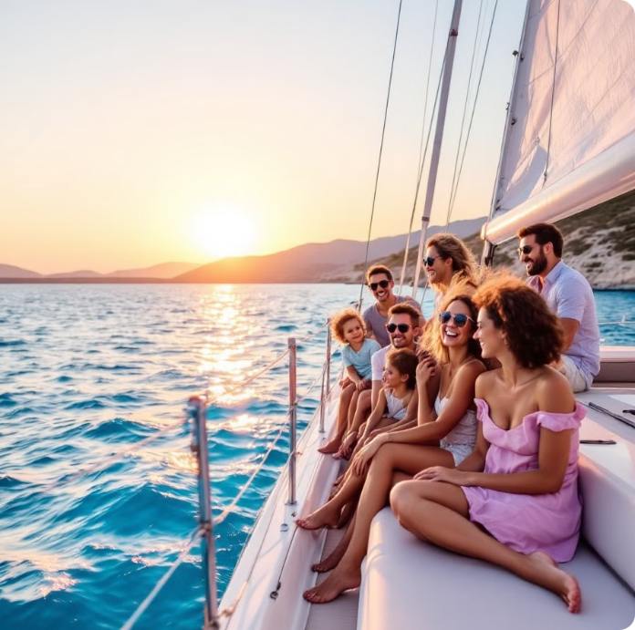
Ανακαλύψτε την Ελλάδα
Μια χώρα που θα σας μαγέψει….

